Slide 1


Notes:
⏱ 0:00–0:30 | ABERTURA
• Espere a turma sentar antes de falar
• "Bom dia/boa tarde. Esse é um treinamento da StormX para o time da Unilever. Objetivo: entender o que é Ad Server, como funciona, e as ferramentas de mensuração e verificação do dia a dia."
→ Avance.

Slide 2

AdServer
All rights reserved to Stormx @2026 // Digital Forward
Notes:
⏱ 0:30–1:00 | CAPA DO TEMA
• Pausa curta — deixe a imagem respirar
• "Antes de mergulhar nos conceitos, vou apresentar quem são as pessoas que vão estar do lado de vocês nessa operação."
→ Avance.

Slide 3


Operação 2026
Agenda
EQUIPE
01 Organograma
AD SERVER
02 O que é um Ad Server
03 Principais Processos
04 Diferença entre Tag e Contador
05 Ad Servers mais conhecidos do mercado
06 CM360 x Flashtalking — Igualdades e Diferenças
MENSURAÇÃO
07 Pixel da Kantar — O que é?
08 Brand Lift — A campanha funcionou?
AD VERIFICATION
09 IAS — Integral Ad Science
10 DoubleVerify (DV)
11 Moat — Oracle Advertising
12 Conclusão
Stormx
All rights reserved to Stormx @2026 // Digital Forward
Notes:
⏱ 1:00–2:00 | AGENDA
• Apresente os 4 blocos: Equipe → Ad Server → Mensuração → Ad Verification
• "Não precisa anotar tudo — o material fica com vocês depois."
→ Avance.

Slide 4
Organograma
LIDERANÇA
Diretor de AdOps e Projetos
Tiago Domingos
tiago.santos@stormx.com.br
Diretora de Atendimento
Livia Bousquet
livia.bousquet@stormx.com.br
Líder de Projetos
Aline Calderan
aline.calderan@stormx.com.br
Gerente de Projetos
Carolina Dobner
carolina.dobner@stormx.com.br
EQUIPE ADOPS
AdOps
Marcos Santos
marcos.santos@stormx.com.br
AdOps
João Braga
joao.braga@stormx.com.br
AdOps
Felipe Lima
felipe.lima@stormx.com.br
Stormx
All rights reserved to Stormx @2026 // Digital Forward
Notes:
⏱ 2:00 – 4:30 | ORGANOGRAMA
LIDERANÇA:
• Tiago Domingos → Diretor de AdOps e Projetos (referência técnica e estratégica)
• Livia Bousquet → Diretora de Atendimento (elo com o cliente)
• Aline Calderan → Líder de Projetos (coordena o fluxo das campanhas)
• Carolina Dobner → Gerente de Projetos (dia a dia operacional)
EQUIPE ADOPS:
• Marcos Santos, João Braga e Felipe Lima → trafficking, tags e relatórios no dia a dia
"Agora que todo mundo se conhece — vamos pro conteúdo."
→ Avance.

Slide 5
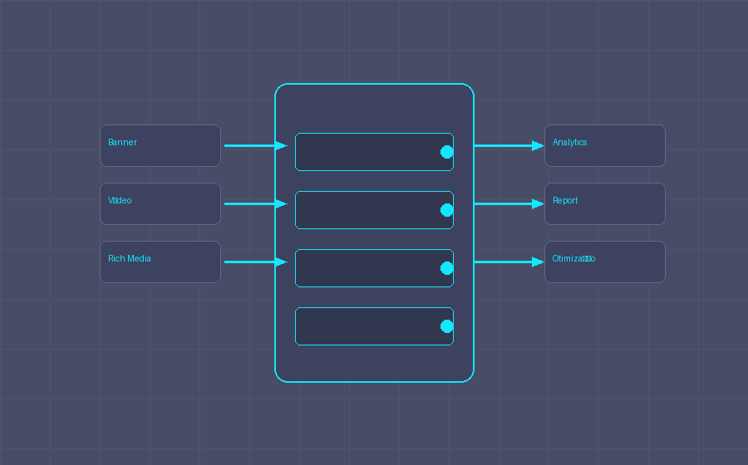
BLOCO 1 DE 4
Ad Server
Armazena criativos
Distribui por regras
Mede resultados
Plataforma responsável por armazenar, distribuir, rastrear e reportar anúncios digitais. É o maestro da campanha — decide qual criativo aparece, para quem, quando e quantas vezes.
Unifica relatórios
Stormx
All rights reserved to Stormx @2026 // Digital Forward
Notes:
⏱ SLIDE DE TRANSIÇÃO — Ad Server
• "Vamos começar pelo Ad Server — o coração de tudo."
• Pausa de 2 segundos na tela antes de avançar.
→ Avance para "O que é um Ad Server".

Slide 6

O que é um Ad Server
Stormx
All rights reserved to Stormx @2026 // Digital Forward
Notes:
⏱ 4:30–7:00 | O QUE É UM AD SERVER
• Ad Server = plataforma que armazena, distribui, rastreia e reporta anúncios
• Quem usa: anunciante (controla a campanha) / agência (gerencia veiculações) / veículo (exibe corretamente)
• Funções: armazenar criativos → distribuir por regras → medir resultados → unificar relatórios
• "O Ad Server é o maestro da campanha digital."
❓ Q&A provável:
P: "Qual a diferença entre Ad Server e DV360?"
R: DV360 é DSP — compra o espaço de mídia. Ad Server entrega o criativo nesse espaço e mede. Os dois trabalham juntos.
P: "Por que usar Ad Server se o veículo já tem relatório?"
R: O veículo mostra os melhores números dele. O Ad Server é o dado neutro e unificado da agência — comparável entre veículos diferentes.
→ Avance.

Slide 7
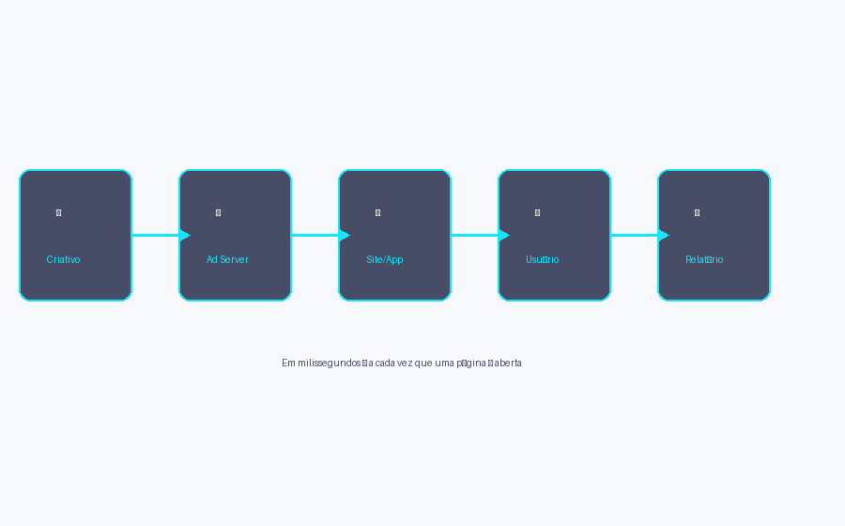

Principais Processos de um Ad Server
Configuração da campanha
  Inserção de criativos
  Definição de datas, formatos e segmentações
  Criação de tags/contadores de veiculação
  Agilidade e indepência na gestão das taxonomias
Veiculação do anúncio
  O site/app chama o ad server via tag
  O ad server decide qual anúncio exibir
  O criativo é carregado para o usuário
Mensuração e rastreamento
  Contagem de:
    Impressões
    Cliques
    Conversões
  Aplicação de regras como:
    Frequency capping (regra que limita quantas vezes um mesmo usuário vê
    um anúncio dentro de um período de tempo.)
    Rotação de criativos
Relatórios
  Performance por campanha, criativo ou formato
  Dados usados para otimização e faturamento
Stormx
All rights reserved to Stormx @2026 // Digital Forward
Notes:
⏱ 7:00–10:00 | PRINCIPAIS PROCESSOS
• 4 etapas: Configuração → Veiculação → Mensuração → Relatórios
• Configuração: subir criativos, datas, segmentações, criar tags (trabalho do AdOps antes do go-live)
• Veiculação: usuário abre a página → site chama Ad Server via tag → Ad Server decide qual anúncio mostrar em milissegundos
• Mensuração: conta impressões, cliques, conversões. Aplica frequency capping (limite de exibições por usuário)
• Relatórios: dados viram performance por campanha/criativo/formato → otimização e faturamento
❓ Q&A provável:
P: "O que é frequency capping?"
R: Regra que limita quantas vezes o mesmo usuário vê o mesmo anúncio num período. Ex: máximo 3x por dia. Sem isso o usuário seria bombardeado com o mesmo banner.
P: "O que acontece se a tag não funcionar?"
R: O anúncio não aparece ou aparece sem rastreamento. Por isso existe o processo de tag QA antes do go-live — o AdOps testa cada tag antes da campanha subir.
→ Avance.

Slide 8
Diferença entre Tag e Contador (Resumo)
Item | Tag | Contador
Exibe anúncio | Sim | Não
Mede eventos | Sim | Sim
Código visual | Sim | Não
Uso principal | Veiculação | Mensuração
Stormx
All rights reserved to Stormx @2026 // Digital Forward
Notes:
⏱ ainda bloco Tag x Contador | TABELA RESUMO
• Deixe a tabela na tela por 10 segundos antes de comentar
• "Tag = veiculação. Contador = mensuração. Os dois podem medir, mas só a Tag exibe."
→ Avance.

Slide 9

Ad Servers mais conhecidos do mercado
Campaign Manager 360 (CM360) - Google
  Muito usado no mercado brasileiro
  Forte integração com Google Ads e DV360
  Padrão em grandes anunciantes e agências
Flashtalking - Innovid
  Forte em criativos dinâmicos
  Muito usado para campanhas globais
  Alta personalização e controle criativo
Outros exemplos:
  Adform
  Sizmek (descontinuado, mas histórico)
  Smart AdServer
  Xandr
Stormx
All rights reserved to Stormx @2026 // Digital Forward
Notes:
⏱ 13:00–14:30 | AD SERVERS DO MERCADO
• CM360 (Google): padrão no Brasil, integra com Google Ads e DV360
• Flashtalking (Innovid): criativos dinâmicos, campanhas globais
• Outros (Adform, Xandr, Sizmek): histórico de mercado, não aparecem no dia a dia
❓ Q&A provável:
P: "Tem algum Ad Server além desses que posso encontrar?"
R: Adform ainda opera em mercados europeus. Xandr foi adquirido pela Microsoft. Sizmek foi descontinuado — se aparecer em algum relatório antigo, é histórico.
→ Avance.

Slide 10
CM360 x Flashtalking - Igualdades e Diferenças
Igualdades
Ambos:
  São ad servers completos
  Distribuem anúncios e medem performance
  Geram relatórios detalhados
Suportam:
  Display
  Vídeo
  Rich Media
  Usam tags e contadores
Diferenças
Aspecto | CM360 | Flashtalking
Empresa | Google | Innovid
Integração | Forte com Google (DV360, Ads) | Independente / cross-plataforma
Criativos dinâmicos | Básico | Muito avançado
Personalização | Média | Alta
Interface | Mais simples | Mais técnica
Uso comum | Mercado Brasil | Grandes operações globais
Stormx
All rights reserved to Stormx @2026 // Digital Forward
Notes:
⏱ 14:30–17:00 | CM360 x FLASHTALKING
• Igualdades: os dois distribuem anúncios, medem, geram relatório. Suportam Display, Vídeo e Rich Media.
• CM360: mais simples, ecossistema Google, padrão no Brasil
• Flashtalking: mais técnico, criativos dinâmicos avançados (DCO), campanhas globais
• "A escolha não é livre — quem define é a estratégia e o que o cliente contratou."
❓ Q&A provável:
P: "A gente usa os dois aqui na Unilever?"
R: Hoje o padrão é CM360. O Flashtalking aparece em iniciativas globais com criativo dinâmico complexo. Dúvida de qual usar → escale para a Aline ou Carolina.
P: "Tem impacto de usar CM360 com DV360 juntos?"
R: Pelo contrário — são feitos pra trabalhar juntos. Ambos são Google, integração é nativa.
→ BLOCO: MENSURAÇÃO

Slide 11
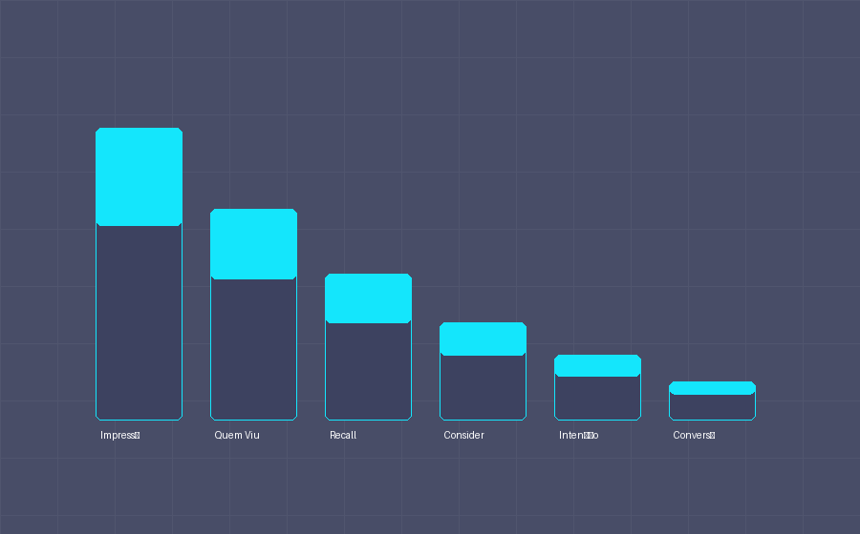
BLOCO 3 DE 4
Mensuração
Pixel de rastreamento
Perfil da audiência exposta
Brand Lift
Ferramentas que medem o impacto real da campanha — não só quantas vezes o anúncio foi exibido, mas quem viu, e o que mudou depois na percepção da marca.
Awareness · Recall · Consideration
Stormx
All rights reserved to Stormx @2026 // Digital Forward
Notes:
⏱ SLIDE DE TRANSIÇÃO — Mensuração
• "Agora que entendemos como o anúncio é entregue, vamos ver como medimos o impacto real."
• Pausa de 2 segundos na tela antes de avançar.
→ Avance para "Pixel da Kantar".

Slide 12
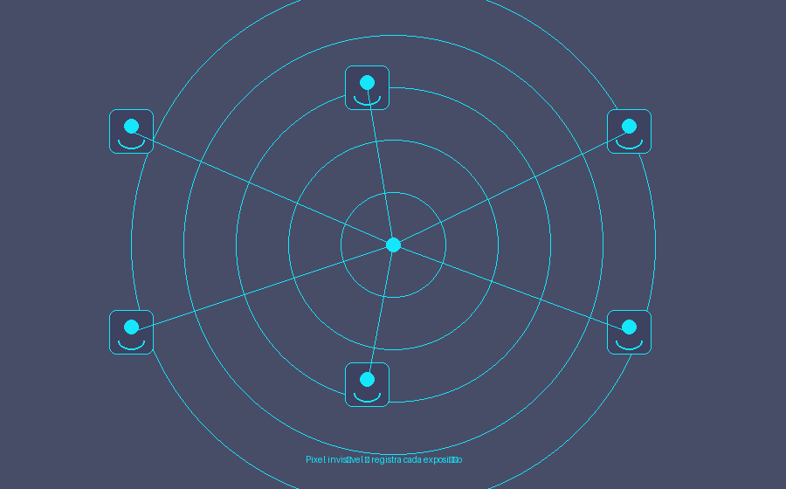
Pixel da Kantar — O que é?
O que é o Pixel da Kantar?
É um código invisível inserido dentro de um anúncio ou página. Quando alguém vê aquele anúncio, o pixel “acorda” e registra a passagem daquele usuário.
Para que serve?
→ Registrar quem foi exposto ao anúncio
→ Cruzar com o painel Kantar: perfil de quem viu (idade, gênero, região)
→ Base para medir se a campanha funcionou de verdade
A analogia
Imagina que você entra em uma loja física e o segurança discretamente anota no caderninho: “esse cara entrou às 14h, foi direto pra seção de tênis, ficou 5 minutos, e saiu sem comprar.”
O pixel da Kantar faz exatamente isso — mas no mundo digital.
Stormx
All rights reserved to Stormx @2026 // Digital Forward
Notes:
⏱ 17:00–19:30 | PIXEL DA KANTAR
• Pixel = código invisível dentro do anúncio. Quando o usuário vê o anúncio, o pixel "acorda" e registra.
• Analogia: segurança de loja que anota discretamente quem entrou, quando e por qual corredor — mas no digital.
• Kantar cruza com painel próprio (pessoas cadastradas) → entende QUEM viu: faixa etária, gênero, região.
❓ Q&A provável:
P: "O pixel da Kantar é uma tag ou um contador?"
R: É um contador. Não exibe nada — só registra a exposição. A diferença é que tem uma camada extra: cruza com o painel da Kantar para perfilar a audiência exposta.
P: "Todo anúncio tem pixel da Kantar?"
R: Não. Só campanhas que têm o estudo de Brand Lift contratado. O AdOps implementa o pixel nas tags quando o estudo está ativo.
→ Avance.

Slide 13
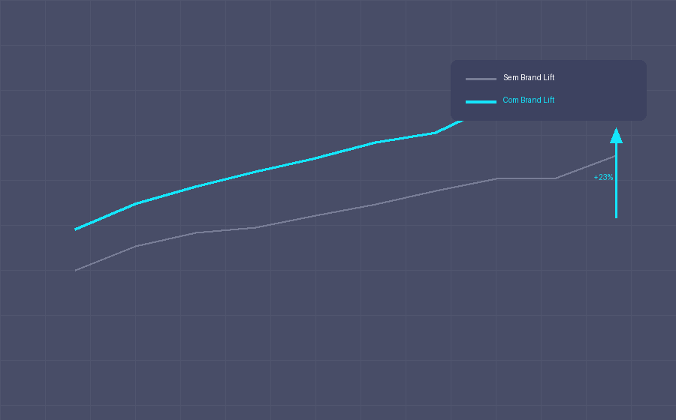
Brand Lift — A campanha funcionou?
Sem pixel → sabemos só quantas vezes o anúncio apareceu.
Com pixel Kantar → sabemos quem viu e o que mudou depois.
O que o Brand Lift mede:
Awareness → Mais gente conheceu a marca?
Ad Recall → As pessoas lembraram do anúncio?
Consideration → A intenção de compra aumentou?
Favorability → A percepção da marca melhorou?
“O pixel é o carimbo invisível. O Brand Lift é o resultado da prova.”
Como funciona na prática?
1. Pixel é ativado quando o usuário vê o anúncio
2. Kantar cruza com o painel de pesquisa deles
3. Gera relatório: a marca cresceu em lembrança, consideração e intenção de compra?
Stormx
All rights reserved to Stormx @2026 // Digital Forward
Notes:
⏱ 19:30 – 21:30 | BRAND LIFT
• Sem pixel → volume. Com pixel Kantar → impacto.
• Brand Lift mede o que MUDOU na cabeça do consumidor depois de ver o anúncio
• 4 métricas: Awareness / Ad Recall / Consideration / Favorability
• "É a diferença entre saber que 10 milhões viram o anúncio, e saber que 23% passaram a considerar a marca."
❓ Q&A provável:
P: "Com que frequência vem o relatório?"
R: Mid-flight (meio da campanha) e post-flight (ao final). Não é tempo real — é pesquisa com painel.
P: "O Brand Lift substitui impressão e clique?"
R: Não, complementa. Impressão/clique = entrega. Brand Lift = impacto. São camadas diferentes.
→ Avance. Mudança de bloco — Ad Verification.

Slide 14
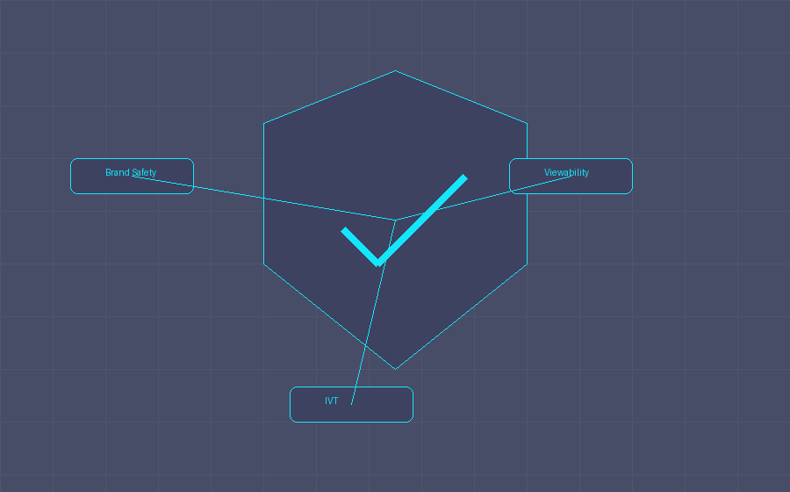
BLOCO 4 DE 4
Ad Verification
Brand Safety
Viewability
Invalid Traffic (IVT)
Ferramentas que garantem que o anúncio foi exibido no lugar certo, para uma pessoa real, e de forma visível. Protegem o investimento da marca contra fraudes e contextos inadequados.
Attention Metrics
Stormx
All rights reserved to Stormx @2026 // Digital Forward
Notes:
⏱ SLIDE DE TRANSIÇÃO — Ad Verification
• "Último bloco. Aqui a gente fala de qualidade — não de quanto o anúncio rodou, mas de como ele rodou."
• Pausa de 2 segundos na tela antes de avançar.
→ Avance para "IAS — Integral Ad Science".

Slide 15
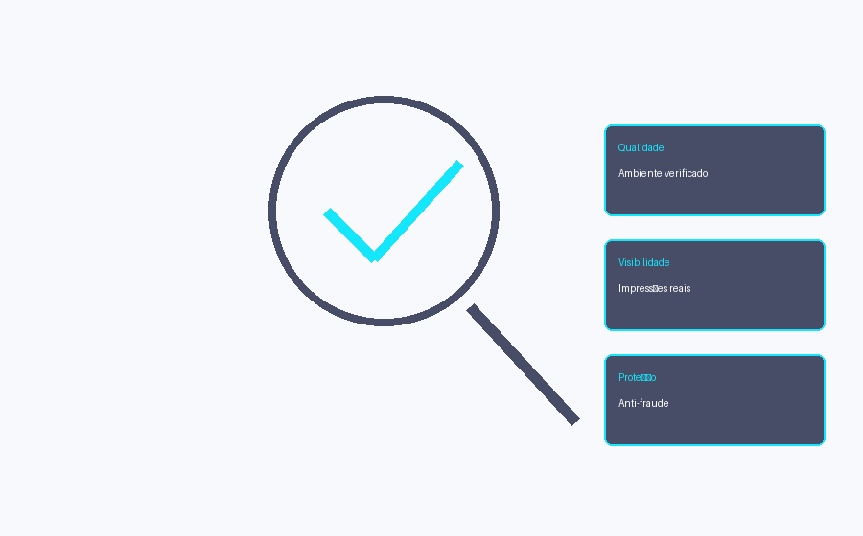
Ad Verification — IAS (Integral Ad Science)
O que é: Ferramenta que monitora a qualidade e segurança do ambiente onde o anúncio é exibido.
Brand Safety
Garante que o anúncio não apareça ao lado de conteúdo impróprio: fake news, violência ou conteúdo adulto.
Viewability
Mede se o anúncio realmente ficou visível na tela do usuário pelo tempo mínimo exigido.
Invalid Traffic (IVT)
Detecta e filtra cliques e impressoes fraudulentos gerados por bots — protegendo o investimento da marca.
Analogia: o fiscal de qualidade do anuncio — verifica se foi exibido no lugar certo, do jeito certo, para uma pessoa real.
Stormx
All rights reserved to Stormx @2026 // Digital Forward
Notes:
⏱ 21:30–23:00 | IAS — INTEGRAL AD SCIENCE
• Monitora o AMBIENTE onde o anúncio aparece (não o anúncio em si)
• Brand Safety: bloqueia contextos impróprios (fake news, violência, conteúdo adulto)
• Viewability: confirma que o anúncio ficou visível na tela pelo tempo mínimo exigido
• IVT (Invalid Traffic): detecta e filtra bots — impressões fraudulentas
• "O fiscal de qualidade do anúncio."
❓ Q&A provável:
P: "O que acontece se o IAS bloquear um anúncio legítimo por engano?"
R: É um falso positivo — acontece. O AdOps pode abrir solicitação de revisão e criar exceções de whitelist. É parte da operação.
P: "Qual a diferença prática entre IAS e DoubleVerify?"
R: Os dois fazem Brand Safety, Viewability e IVT. A diferença: DV tem Brand Suitability mais granular e Attention Metrics. IAS é mais simples de operar e cobre bem a maioria dos casos. A escolha costuma ser definida pelo contrato do cliente.
→ Avance.

Slide 16
Ad Verification — DoubleVerify (DV)
O que é: Concorrente direto do IAS, com foco em verificação independente e granular da mídia digital.
Brand Suitability
Controle mais granular sobre o contexto: não é só "seguro/não seguro", mas categorias customizadas por marca.
Fraud e IVT
Bloqueia tráfego inválido em tempo real, antes mesmo do anúncio ser exibido.
Attention Metrics
Métrica mais recente: vai além da viewability e mede se o usuário realmente prestou atenção ao anúncio.
Diferencial vs IAS: o DV é frequentemente preferido em operações globais pela granularidade do Brand Suitability e pelas Attention Metrics.
Stormx
All rights reserved to Stormx @2026 // Digital Forward
Notes:
⏱ 23:00–24:30 | DOUBLEVERIFY (DV)
• Concorrente direto do IAS, mas com diferenciais:
• Brand Suitability: categorias customizadas por marca (não só seguro/não seguro)
• Bloqueio de IVT em TEMPO REAL (antes do anúncio ser exibido, não depois)
• Attention Metrics: vai além da viewability — mede hover, scroll, tempo de visualização real
❓ Q&A provável:
P: "O DV é melhor que o IAS?"
R: Depende do caso. O DV tem mais granularidade e Attention Metrics — melhor para campanhas globais complexas. O IAS é mais simples e já cobre bem operações diretas. A escolha vem do contrato.
P: "O que são Attention Metrics na prática?"
R: É medir se o usuário de fato prestou atenção — não só se o anúncio estava na tela. Inclui: hover com mouse sobre o anúncio, tempo que o anúncio ficou em foco, scroll speed. É uma métrica mais sofisticada que viewability.
→ Avance.

Slide 17
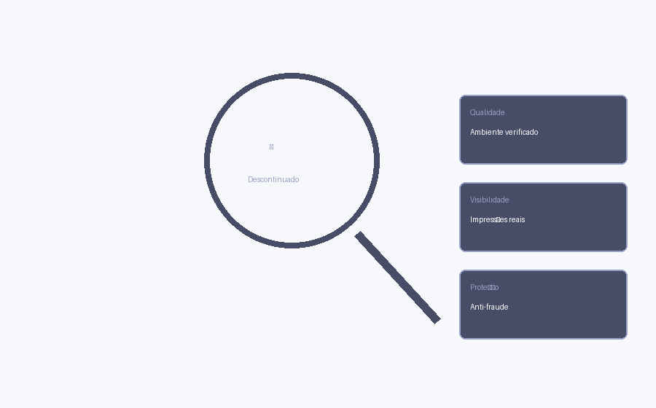
Ad Verification — Moat (Oracle Advertising)
O que é: Ferramenta pioneira em verificação e mensuração de atenção. Hoje parte da Oracle Advertising.
Viewability
Mede se o anúncio ficou visível pelo tempo suficiente para ser considerado uma impressão válida.
Attention Analytics
Pioneira em rastrear interações do usuário com o anúncio: hover, scroll, tempo de tela.
Video Measurement
Especialista em medir qualidade de vídeo: quartis de visualização, conclusão e som ativo.
⚠ Status atual: a Oracle encerrou o produto Moat em 2023. Ainda aparece em relatorios historicos e plataformas com SDK legado — mas nao aceita novos clientes.
Stormx
All rights reserved to Stormx @2026 // Digital Forward
Notes:
⏱ 24:30–25:30 | MOAT (ORACLE ADVERTISING)
• Pioneiro em mensuração de atenção e vídeo — foi referência no mercado
• Ainda aparece em relatórios históricos e plataformas com SDK legado
• ⚠ ENCERRADO em 2023 — não aceita novos clientes
• Se cliente pedir Moat → explicar que foi descontinuado, recomendar IAS ou DV
❓ Q&A provável:
P: "O Moat foi encerrado, mas aparece no relatório — o que eu digo pro cliente?"
R: "O Moat foi descontinuado pela Oracle em 2023. Os dados históricos continuam válidos para comparações de períodos anteriores. Para campanhas novas, a recomendação é usar IAS ou DoubleVerify." Se o cliente insistir → escale para a Aline ou Carolina.
→ Avance para Conclusão.

Slide 18

Conclusão
Ad Server
→ O coração da campanha digital: armazena, distribui, mede e reporta
→ Tag exibe o anúncio — Contador/Pixel rastreia o evento
CM360 vs Flashtalking
→ Mesma função base — CM360: ecossistema Google / Flashtalking: criação dinâmica
Mensuração (Kantar) + Ad Verification
→ Pixel + Brand Lift: saem de “quantas impressões” para “a marca cresceu?”
→ IAS e DoubleVerify garantem Brand Safety, Viewability e combate a fraudes
→ Moat: referência histórica em atenção e vídeo (encerrado em 2023)
Conhecer cada ferramenta é saber onde o investimento em mídia vai — e se está chegando certo.
Stormx
All rights reserved to Stormx @2026 // Digital Forward
Notes:
⏱ 25:30–27:00 | CONCLUSÃO
• Ad Server = coração da campanha. Tag exibe. Contador mede.
• CM360 (Brasil/Google) vs Flashtalking (global/dinâmico) → mesma base, perfis diferentes
• Kantar + Brand Lift = de "quantas impressões" para "a marca cresceu?"
• IAS e DV = Brand Safety + Viewability + IVT. Moat = encerrado em 2023.
• "Conhecer cada ferramenta é saber onde o investimento em mídia vai — e se está chegando certo."
→ Avance para Dúvidas.

Slide 19

All rights reserved to Stormx @2026 // Digital Forward
Notes:
⏱ 27:00–28:00+ | DÚVIDAS
• "É isso da minha parte. O que ficou de dúvida?"
💡 Se a sala ficar quieta, dispare uma dessas:
→ "Alguém já teve que implementar uma tag e não sabia o que estava fazendo?"
→ "Alguém já recebeu reclamação de anúncio aparecendo no lugar errado?"
• Essas perguntas revelam dúvidas reais que a turma tem mas não pergunta diretamente.

Slide 20


| Operação 2026
Think.
Think.
Think.
and then automate.
Stormx
All rights reserved to Stormx @2026 // Digital Forward
Notes:
⏱ Encerramento
• Agradeça a presença
• "Qualquer dúvida que surgir no dia a dia — pode chamar o time. A gente está aqui pra isso."
• Lembre que o material fica disponível para consulta.

Slide 21



All rights reserved to Stormx @2026 // Digital Forward
Notes:
⏱ Slide final
• Deixe na tela enquanto o Q&A acontece ou as pessoas saem.

